Slide 1



















Career paths of alumni
교육연구기관
교수 , 연구원
(현) 박사 3명 / 석사 1명
공공기관
국책연구기관 , 행정기관
(현) 박사 2명 / 석사 3명
사기업
기업 , 기업 산하 연구소
(현) 박사 3명 / 석사 5명

Slide 2
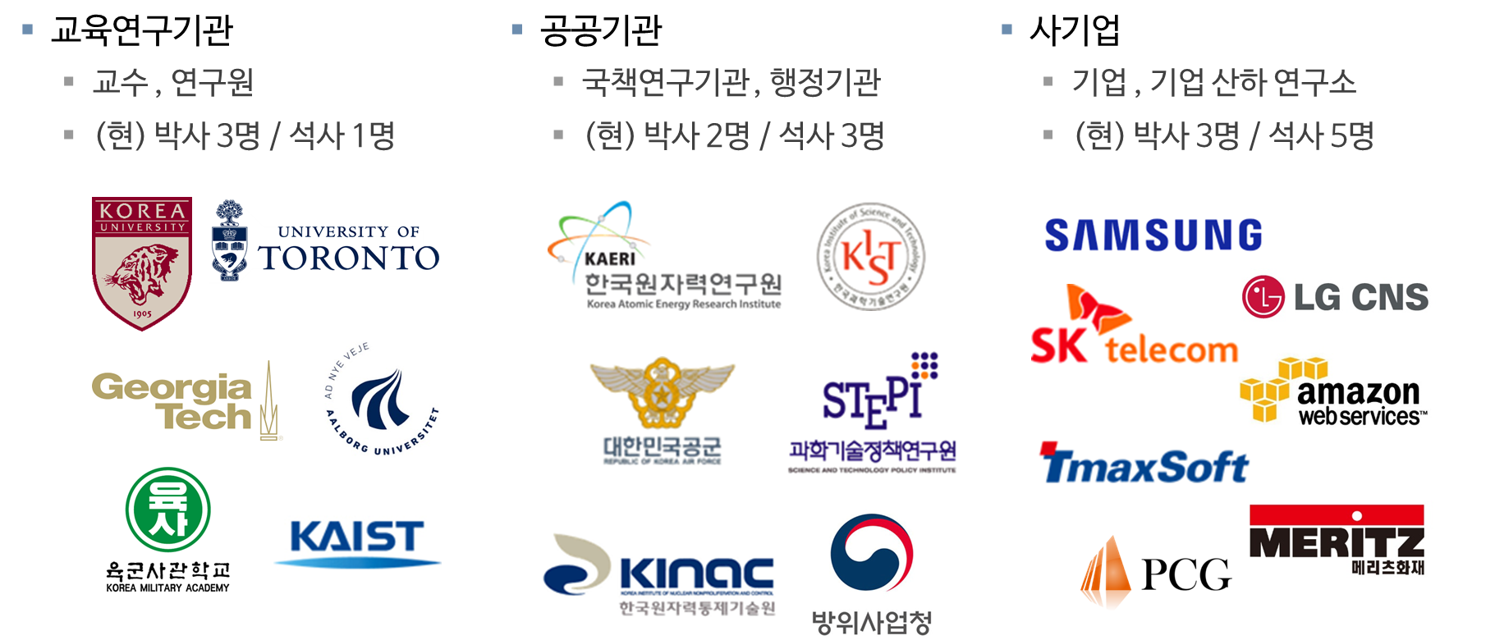
이건 사진임

